Slide 1
מצגת מלווה לשיעורים
מַדָּע וְטְֶכְנוֹלוֹגְיָּה לְכִתָּה א
מַעְגַּל עוֹנוֹת הַשָּׁנָה
פֶּרֶק שֵׁנִי: הַחֹרֶף הִגִּיעַ
בעלי חיים וסיכום
התמונות באדיבות pixabay
Notes:
מצגת מלווה זו מתמקדת בנושא בעלי חיים שבתת הפרק החורף הגיע בעלי חיים בחורף.

Slide 2
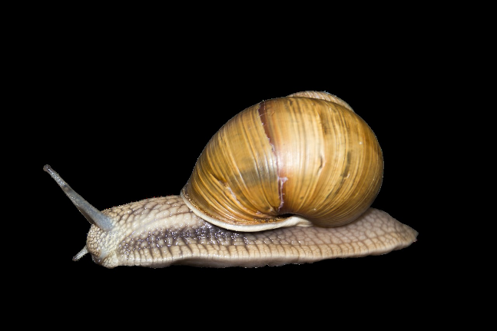
בַּעֲלֵי חַיִּים בַּחֹרֶף
שַׁבְּלוּל הַשָּׂדֶה
Notes:
התלמידים חוקרים את שבלולי השדה שמתעוררים מתרדמת הקיץ אחרי שהגשם מרטיב היטב את האדמה, חוזרים לפעילות ויוצאים מהמחילות שחפרו לקראת הקיץ הקודם.

Slide 3
Notes:
מתבוננים בתמונה ומתארים את השבלול.
בירור ידע מוקדם בעזרת שאלות:
איך קוראים לו? האם אתם מכירים שבלולים מסוגים נוספים? (חלזונות השיח שפגשו בסתיו)
מה הוא אוכל?
מהם שמות אברי גופו?
כיצד הוא נע?

Slide 4
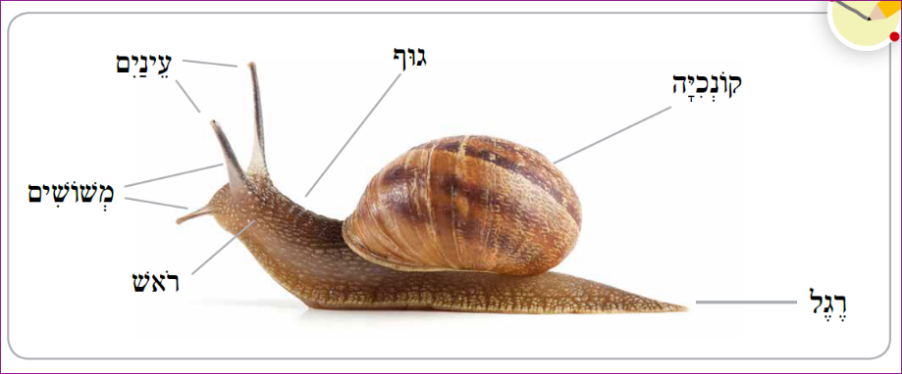
מְשִׂימָה: מִתְבּוֹנְנִים בְּשַׁבְּלוּל הַשָּׂדֶה (עמוד 74)
Notes:
התלמידים חוקרים את השבלול: מבנה גוף, תנועה ומזון. במסגרת משימה זו חשוב לבסס את הבנת משמעות המושג השערה. דוגמאות: שערו מהו התפקיד של הריר? שערו אילו סוגי מזון מעדיף השבלול לאכול? כיצד נוכל לבדוק את ההשערות שלכם?

Slide 5
Notes:
באתר במבט מקוון, בספר הדיגיטלי, משימה: מבנה גוף השבלול, בעמוד 74.

Slide 6
מְשִׂימָה: מְגַדְּלִים שַׁבְּלוּלִים בַּכִּתָּה
Notes:
מומלץ לגדל שבלולים בטֶרַרְיוּם ("אקווריום" שקוף) כדי לעקוב אחר התנהגותם של השבלולים במשך שבועות אחדים. מכניסים לטרריום אדמה רטובה, ומכסים ברשת כדי למנוע בריחה של השבלולים. יש להאכיל את השבלולים בעלי חסה, בחתיכות גזר ובקמח רטוב. ראו הנחיות נוספות בחוברת.

Slide 7
הִתְנַהֲגוּת בַּעֲלֵי חַיִּים בַּחֹרֶף
נדידה
Notes:
בעלי החיים מותאמים לסביבת חייהם. התאמות אלה מתבטאות, בין השאר, בתכונות ובהתנהגויות מסוימות המאפשרות להם להתמודד עם האתגרים של עונת החורף. מציגים לתלמידים את התמונות בשקופיות 10-7, קוראים את קטעי המידע הקצרים שמתחת לתמונות בעלי החיים שבחוברת הלימוד ועונים על המשימה שבעמוד 77.
ההתנהגות שמוצגת בשקופית זו היא נדידה של עופות מאזורים קרים לאזורים חמים יותר (טמפרטורות נוחות יותר וזמינות גדולה יותר של מזון).

Slide 8
Notes:
התאמה במבנה גוף: הצמחת פרוות חורף עבה שמבודדת חום בצורה יעילה יותר.

Slide 9
Notes:
תרדמת חורף כפי שקורה אצל הדובים והנחשים.

Slide 10
חולד
Notes:
ישנם בעלי חיים שפעילים בחורף (שבלולים, שלשולים, חולדים). מומלץ להקרין את הסרטון על החולד.

Slide 11
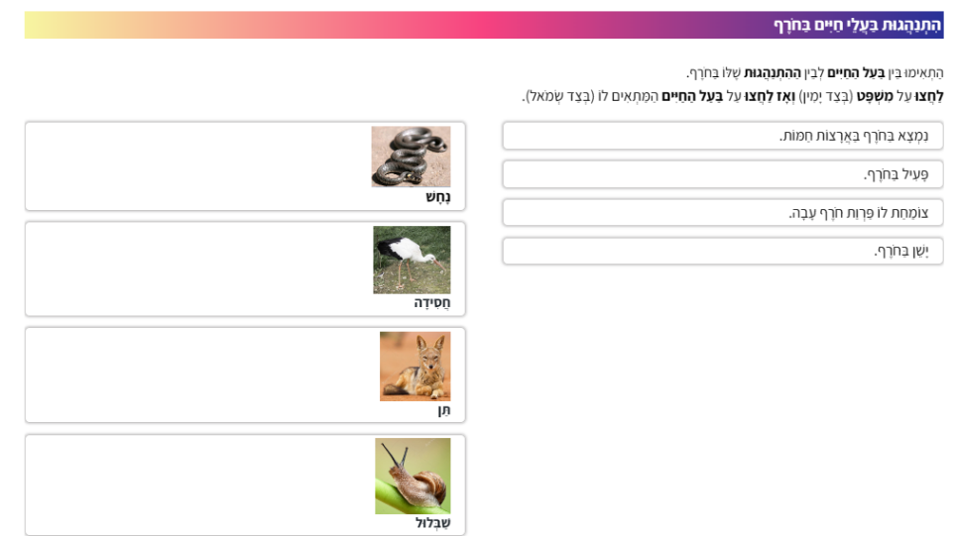
Notes:
באתר המקוון, בספר הדיגיטלי, המשימה התנהגות בעלי חיים בחורף, עמוד 77.

Slide 12
Notes:
באתר במבט מקוון, יחידת התוכן (חורף) משימה: מי מסתתר שם?
במשימה התלמידים מכירים אורח החיים ואת ההתנהגות ששל החולד בדגש על התאמת מבנה הגוף ותפקודו וכן על התמצאותו בעזרת החושים.

Slide 13
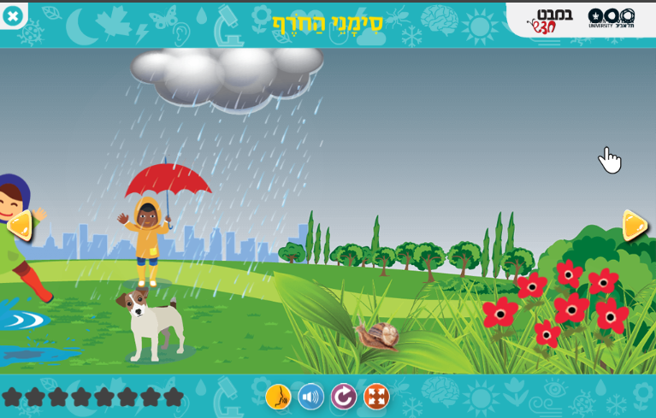
כניסה למשימה המתוקשבת
Notes:
באתר במבט מקוון, בספר הדיגיטלי, משימה: סימני חורף בעמוד 75.
המשימה מופיעה גם באתר במבט חדש, במדור ספרי לימוד, כיתה א, משימות מתוקשבות.

Slide 14
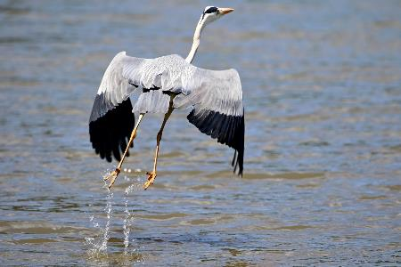
מָה לָמַדְנוּ?
צִפּוֹרִים שֶׁהִגִּיעוּ אֵלֵינוּ בַּסְּתָו נִשְׁאָרוֹת בַּחֹרֶף.
בַּחֹרֶף לְחֵלֶק מִבַּעֲלֵי הַחַיִּים צוֹמַחַת פַּרְוָה עָבָה.
בַּעֲלֵי חַיִּים, כְּמוֹ שַׁבְּלוּל הַשָּׂדֶה וְחֹלֶד פְּעִילִים בַּחֹרֶף.
בַּעֲלֵי חַיִּים כְּמוֹ נְחָשִׁים יְשֵנִים כָּל הַחֹרֶף
מֻשָּׂגִים שֶׁלָּמַדְנוּ
Notes:
מסכמים את נושא בעלי חיים בחורף באמצעות היגדי הסיכום שבתבנית מה למדנו?
מומלץ להקריא בקול את ההיגדים ולבקש מהתלמידים להשלים מילה חסרה. ראו דוגמה.
צִפּוֹרִים שֶׁהִגִּיעוּ אֵלֵינוּ בַּסְּתָו נִשְׁאָרוֹת בַּ_______.
בַּחֹרֶף לְחֵלֶק מִבַּעֲלֵי הַחַיִּים צוֹמַחַת פַּרְוָה _______.
בַּעֲלֵי חַיִּים, כְּמוֹ שַׁבְּלוּל הַשָּׂדֶה וְ_____ פְּעִילִים בַּחֹרֶף.
בַּעֲלֵי חַיִּים כְּמוֹ נְחָשִׁים ______ כָּל הַחֹרֶף.

Slide 15
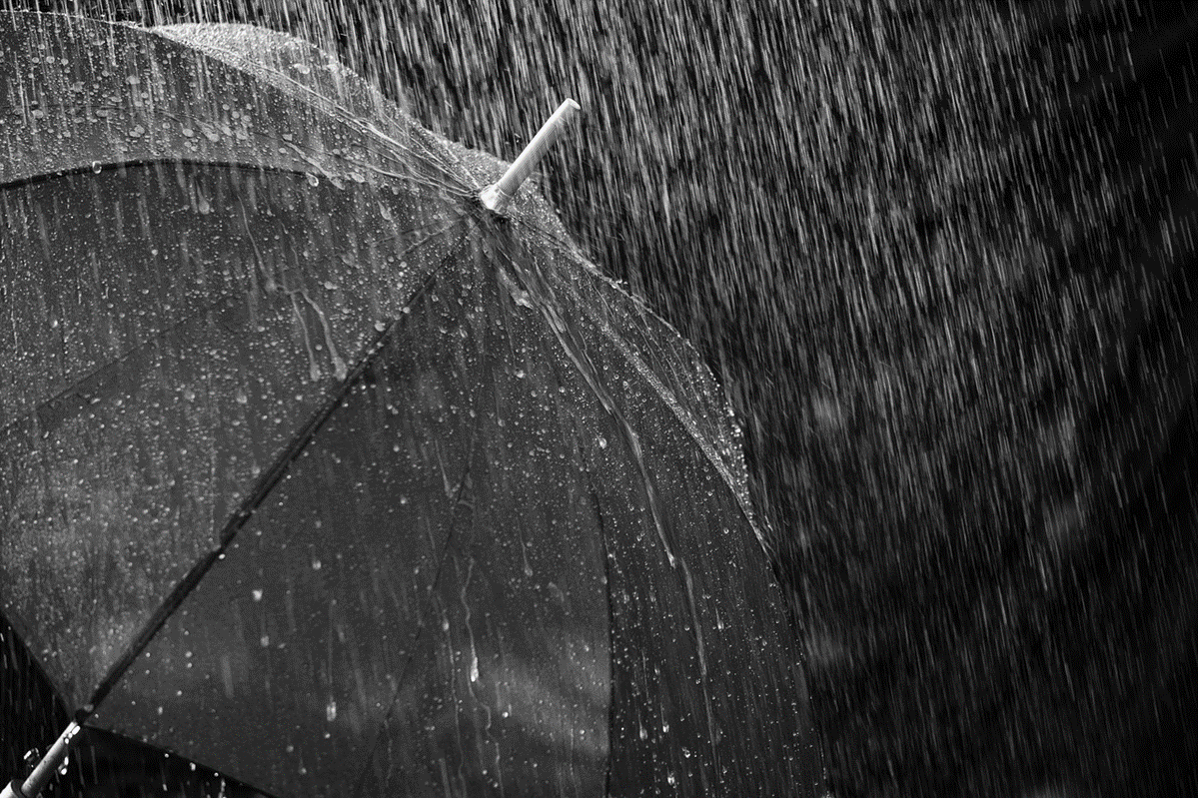
בְּפֶרֶק זֶה לָמַדְנוּ שׁ...
בַּחֹרֶף
קַר וְהַטֶּמְפֶּרָטוּרוֹת נְמוּכוֹת.
נוֹשֶׁבֶת רוּחַ חֲזָקָה אוֹ סוֹעֶרֶת.
יוֹרְדִים מִשְּׁקָעִים: גֶּשֶׁם, שֶׁלֶג אוֹ בָּרָד.
הַיָּמִים קְצָרִים וְהַלֵּילוֹת אֲרֻכִּים.
מוֹדְדִים אֶת מֶזֶג הָאֲוִיר בְּעֶזְרַת מַכְשִׁירֵי מְדִידָה (כֵּלִים טֶכְנוֹלוֹגִיִּים)
Notes:
מומלץ להקריא בקול את המשפטים (שקופיות 17-15) ולבקש מהתלמידים להשלים בקול את מושגי המפתח.
אפשר להשתמש בהיגדי הסיכום לפעולות של הערכה: להכין פריטים של נכון/לא נכון, פריטי של השלמת
מילים, ציור תופעה וכדומה.

Slide 16
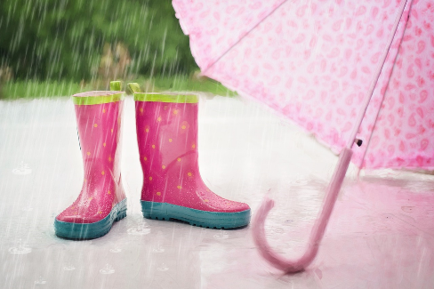
בַּחֹרֶף
לוֹבְשִׁים בְּגָדִים חַמִּים.
כְּשְֶׁיּוֹרֵד גֶּשֶֶׁם מִשְׁתַּמְּשִׁים בְּמִטְרִיָּה.
מְאִירִים וּמְחַמְּמִים אֶת הַבּיִת בְּאֶמְצָעִים מְלאָכוּתִיּיִם.
Notes:
מומלץ להקריא בקול את ההיגדים ולבקש מהתלמידים להשלים מילה חסרה.

Slide 17
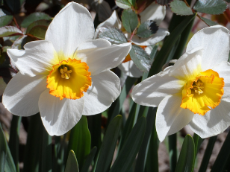
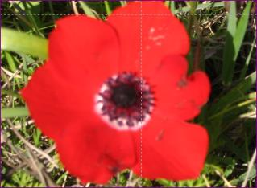
בַּחֹרֶף
לְאַחַר הַגֶּשֶׁם נוֹבְטִים הַזְּרָעִים שֶׁבָּאֲדָמָה.
צוֹמְחִים צִמְחֵי בַּר.
יֵשׁ צְמָחִים שֶׁפּוֹרְחִים בַּחֹרֶף, כְּמוֹ כַּלָּנִיּוֹת, רַקָּפוֹת וְנַרְקִיסִים.
בַּעֲלֵי הַחַיִּים מְשַׁנִּים אֶת הִתְנַהֲגוּתָם.
Notes:
מומלץ להקריא בקול את ההיגדים ולבקש מהתלמידים להשלים מילה חסרה.
כמשימת הערכה מוצע לבקש מהלומדים להכין את דף העונה (בצילום, איור, ציור ובמלל) עם מאפיינים שנלמדו או אחרים ששייכים לעונה.

Slide 18
פְּעֻלּוֹת שֶׁבִּצַּעְנוּ...
מָדַדְנוּ אֶת הַטֶּמְפֶּרָטוּרָה בְּעְְֶזְרַת מַד טֶמְפֶּרָטוּרָה.
בָּנִינוּ דֶּגֶם שֶׁל עָנָן.
בָּנִינוּ מַד גֶּשֶׁם וּמָדַדְנוּ בְּעֶזְרָתוֹ אֶת כַּמּוּת הַגֶּשֶׁם.
סִכַּמְנוּ תַּצְפִּיּוֹת מֶזֶג אֲוִיר בְּטַבְלָה.
עָרַכְנוּ תַּצְפִּיּוֹת בִּצְמָחִים וּבְבַעֲלֵי חַיִּים.
הִנְבַּטְנוּ זרְָעִים.
עָרַכְנוּ הַשְׁוָאוֹת והִסַּקְנוּ מַסְקָנוֹת.
Notes:
מומלץ להקריא בקול את ההיגדים ולבקש מהתלמידים להשלים מילה חסרה.

